Slide 1

Makroekonomie
Spotřeba, úspory, investice
XMAK
25. 02. 2025
Olomouc
Autor: Ing. Jaroslav Škrabal, Ph.D.

Slide 2
Keynesovská vs. neoklasická ekonomie
Neoklasická ekonomie – navazuje na klasickou ekonomii (neviditelná ruka trhu, volný trh bez zásahu státu - liberalismus, pružnost cen jakožto nástroj utváření rovnováhy)
Neoklasická ekonomie – marginalistický přístup a víra v samoregulační schopnosti ekonomiky
Keynesovská ekonomie – vzniká v období hospodářské krize v 30.letech, neviditelná ruka trhu selhala, nutnost státní intervence (popření samoregulační schopnosti v krátkém období), ceny jsou nepružné, zejména směrem dolů
2/60

Slide 3
Potencionální produkt
  takový produkt ekonomiky, pro jehož produkci jsou využity všechny disponibilní výrobní faktory, avšak v míře, jež ještě nevyvolává inflační tlaky, tj. tlaky zejména v podobě růstu cen VF.
  Ekonomika nefunguje tzv. „nadoraz“, nýbrž jde o dlouhodobě udržitelný stav a nejsou vyvolávány ani inflační, ani deflační procesy.
  Současně na trhu práce existuje tzv. přirozená míra nezaměstnanosti
3/60

Slide 4
Disponibilní důchod
Disponibilní důchod lze rozdělit na spotřebu a úspory, neboli:
DI= C + S
Co je klíčové pro poměr mezi C a S?
mpc (mezní sklon ke spotřebě) vs. mps (mezní sklon k úsporám), platí mpc + mps = 1
Velikost spotřeby je závislá na výši disponibilního důchodu, s rostoucím důchodem roste i spotřeba ⇒ spotřeba je funkcí disponibilního důchodu.
Úsporová funkce je pak zrcadlovým obrazem spotřební funkce
4/60

Slide 5
Spotřební funkce
C
Do tohoto bodu je spotřeba vyšší než disponibilní důchod.
45° (Y=C)
C=C_{A}+mpc*Y
ÚSPORY
C_{A}
C=mpc*Y
SPOTŘEBA
Jak by vypadala křivka, kdybychom neměli žádné autonomní výdaje?
Y
C_{A}= autonomní spotřeba, tj. spotřeba, která nezávisí na výši důchodu
5/60

Slide 6
Spotřební funkce
C_{A} – autonomní spotřební výdaje, které nezávisí na velikosti důchodu, autonomní spotřeba vyjadřuje spotřební výdaje, když je důchod roven nule
C_{I} – indukovaná spotřeba (spotřební výdaje), která je funkcí důchodu a je násobkem mezního sklonu ke spotřebě (mpc) a důchodu (Y) C_{I}=mpc*Y
mpc – mezní sklon ke spotřebě, vyjadřuje velikost, o kterou se zvýší spotřební výdaje při zvýšení důchodu o každou dodatečnou jednotku.
6/60

Slide 7
Spotřební funkce
C = Ca + c*YD
Ca = autonomní spotřeba
Zahrnují pouze ty výdaje domácnosti na statky a služby, jejichž výše nezávisí na velikosti jejich disponibilního důchodu.
Domácnosti je musí vynaložit, i když je jejich důchod nulový (nájem, jídlo, atd.)
7/60

Slide 8
Spotřební funkce
C = Ca + c*YD
c = mezní sklon ke spotřebě (mpc) – vyjadřuje, jak se změní spotřební výdaje domácnosti při změně reálného důchodu
0 < mpc < 1
c*Y_{D} = indukovaná spotřeba (C´) (= složka spotřeby závislá na výši důchodu, s růstem důchodu se zvyšuje ochota spotřebitelů více spotřebovávat).
8/60

Slide 9
Úsporová funkce
S
Čerpám naspořené finance
nebo
Půjčím si
Až do tohoto bodu jsou úspory
ZÁPORNÉ
=>
S= -C_{A}+(1-mpc)*Y
S=0
Y
Rovnice úsporové křivky se dá zapsat i jako S= -C_{A}+mps*Y , neboť plati:
mps + mpc = 1
-C_{A}
9/60

Slide 10
Úsporová funkce
Úsporová funkce= rostoucí funkce důchodu
S_{A} – autonomní úspory, které nezávisí na velikosti důchodu, autonomní úspory vyjadřují velikost úspor, když je důchod roven nule, platí S_{A}=-C_{A}
S_{I} – indukované úspory, které jsou funkcí důchodu a jsou násobkem mezního sklonu k úsporám (mps) a důchodu (Y) S_{I}=mps*Y nebo také S_{I}= (1-mpc)*Y
mps – mezní sklon k úsporám, vyjadřuje poměr přírůstku úspor k přírůstku důchodu.
10/60

Slide 11
Úsporová funkce
Model dvousektorové ekonomiky
S = - Sa + s*YD
- Sa = autonomní (negativní úspory),
Pokud domácnosti mají důchod nulový musí odčerpat své úspory na příslušné výdaje nebo si je půjčit od jiných subjektů,
autonomní úspory - Sa = Ca
11/60
Notes:
csvukrs

Slide 12
Úsporová funkce
s = mezní sklon k úsporám (mps) – vyjadřuje, jak se změní úspory při změně reálného důchodu.
Jedná se o konstantu vyjadřující sklon funkce úspor.
0 < mps < 1
mpc + mps = 1
12/60
Notes:
csvukrs

Slide 13
Model s linií 45º
(jednoduchá keynesiánský model)
Autory tohoto modelu jsou: A. H. Hansen, L. R. Klein, P. A. Samuelson,
Další označení tohoto modelu: model multiplikátoru, model jednoduché ekonomiky, model důchod – výdaje, model s linií 45°.
Výdajový model popisuje mechanismus, kterým agregátní výdaje ovlivňují reálný produkt (důchod).
13/60

Slide 14
Model s linií 45º
(jednoduchá keynesiánský model)
Určení rovnovážného produktu
Tento výdajový model je tzv. poptávkově orientovaný, tj. popisuje mechanismus, kterým agregátní výdaje ovlivňují reálný produkt
Agregátní výdaje (AE) jsou stimulem růstu produktu
Dvou, tří a čtyřsektorová verze
Agregátní výdaje AE=hodnota plánovaných výdajů na nákup výrobků a služeb, jež jsou ekonomické subjekty ochotny vydat při určité úrovní reálného produktu
14/60

Slide 15
Model s linií 45º
(jednoduchá keynesiánský model)
Předpoklady modelu:
  cenová hladina je stálá,
  zásoba kapitálu je dostatečná, může být vyrobena produkce, která je poptávaná,
  existuje produkční mezera,
  nabídka práce je dostatečná, může být vyrobena produkce, která je poptávaná při dané stálé nominální mzdě,
  všechny nominální veličiny jsou reálnými veličinami,
  ekonomika je uzavřená (→ platí pouze pro 2- a 3-sektorový model!)
15/60

Slide 16
Model s linií 45º
(jednoduchá keynesiánský model)
Investice firem:
  Poměrně proměnlivé
  Závisí např. na poptávce po produkci firem, očekáváních podnikatelů ohledně dalšího vývoje ekonomiky, na inflaci, nastavení podnikatelského prostředí, pohybu měnových kurzů, a v neposlední řadě také na politickém vývoji
  Investice ovlivňuje i vláda prostřednictvím např. investičních pobídek, změnou sazby daně ze zisku, existencí minimální mzdy atd.
  Investice se nemění se změnou reálného důchodu
  Investice mají multiplikační efekt na produkt (produkt roste rychleji než investice, které jej vyvolaly)
60/60

Slide 17
Investiční funkce
I
I₂= I₁ +Δ I
I₁
Y
Investiční výdaje jsou autonomní, tj. nezávislé na úrovni důchodu
17/60

Slide 18
Model s linií 45º
(jednoduchá keynesiánský model)
Skutečné agregátní výdaje:
  skutečné spotřební výdaje = plánovaným spotřebním výdajům,
  liší se plánované a skutečné investiční výdaje,
  skutečné celkové investiční výdaje: investiční výdaje plánované I_{P} a investiční výdaje neplánované I_{N} (mají charakter zásob).
  vyrobí-li firmy více produktu, hromadí se vyrobená produkce v zásobách, dochází k neplánovanému hromadění zásob a I_{N} > 0. Pokud vyrobí firmy méně produkce, dochází k neplánovanému čerpání zásob, I_{N} < 0.
  celkový objem plánovaných výdajů zahrnuje výdaje tvořící agregátní výdaje AE = C + I
18/60

Slide 19
Model s linií 45º
(jednoduchá keynesiánský model)
Popisuje proces utváření rovnovážného důchodu v ekonomice, která je představována pouze dvěma sektory, a to sektorem domácností a sektorem firem.
Celkové agregátní výdaje na produkci (AE) jsou tvořeny výdaji na konečnou spotřebu domácností (C) a investičními výdaji soukromých firem (I).
Agregátní výdaje (AE) jsou souhrnem výdajů všech sektorů ekonomiky při dané cenové úrovni.
19/60

Slide 20
Model s linií 45º
(jednoduchá keynesiánský model)
Agregátní poptávka (AD) zachycuje různá množství reálného produktu, která jsou různé sektory ekonomiky ochotny a schopny koupit při různých úrovních cenové hladiny.
Protože předpokladem modelu důchod – výdaje je fixní cenová hladina, agregátní výdaje se rovnají agregátní poptávce.
AE = AD
20/60

Slide 21
Určení rovnovážného produktu pomocí křivky spotřeby a investic
AE
Do tohoto bodu jsou úspory nižší než investice. Bod E je rovnovážným, kdy se zamýšlené agregátní výdaje rovnají důchodu
45° (Y=AE)
AE=C+I
C
E
A_{A}
C_{A}
I
Y_{E} =rovnovážný produkt
Y
A_{A}= autonomní výdaje, tj. součet autonomní spotřeby
a investičních výdajů

Slide 22
Určení rovnovážného produktu pomocí úsporové a investiční funkce
S, I
V tomto bodě se investice rovnají úsporám, čili všechny úspory jsou proinvestovány, jedná se tedy o rovnovážný bod
S= -C_{A}+(1-mpc)*Y
E
S=I
I
S=0
Y_{E} =rovnovážný produkt
Y
Výše rovnovážného produktu je samozřejmě stejná jako v předchozím případě, tj. pomocí spotřební a úsporové funkce
-C_{A}
22/60

Slide 23
Určení recesní mezery pomocí křivky spotřeby a investic
AE
45° (Y=AE)
AE=C+I
C
E
A_{A}
Y_{E} =rovnovážný produkt
Y* =potenciální produkt
C_{A}
I
Y_{E}
<
Y*
Y
23/60
recesní mezera

Slide 24
Určení recesní mezery pomocí úsporové a investiční funkce
S, I
V tomto bodě se investice rovnají úsporám, čili všechny úspory jsou proinvestovány, jedná se tedy o rovnovážný bod
S= -C_{A}+(1-mpc)*Y
S=I
I
Y_{E}
S=0
Y*
Y
-C_{A}
recesní mezera
Y_{E} =rovnovážný produkt< Y*=potenciální produkt
Zvýšit reálný produkt jde v rámci této teorie např. politikou „levných peněz“ čili snížením úrokových sazeb
24/60

Slide 25
Paradox spořivosti
S, I
V tomto bodě se investice rovnají úsporám, čili všechny úspory jsou proinvestovány, jedná se tedy o rovnovážný bod
S₂
S₁
E₂
E₁
I
Y_{E2}
Y_{E1}
Y
-C_{A}
Domácnosti více spoří=>část produkce není nakoupena=>hromadění zásob =>firmy snižují výstup
Spořivost může vést i k tomu, že ekonomika se dostane do recese nebo ji prohloubí
25/60

Slide 26
Jednoduchý výdajový multiplikátor
Jaký efekt bude mít na výši rovnovážného produktu zvýšení investic?
45° (Y=AE)
Přírůstek investic vyvolá posun křivky AE směrem nahoru
AE
Nový rovnovážný bod
AE₁=C+I
E₂
AE₀=C+I
ΔI
E₁
A_{A}
Y_{E1}
Y_{E2}
Y
Došlo k nárůstu produktu
26/60

Slide 27
Jednoduchý výdajový multiplikátor - komentář
Zvýší se nám investiční výdaje, což vyvolá posun křivky AE směrem nahoru. Důležité je, že změna investic vyvolá několikanásobnou (multiplikovanou změnu rovnovážného produktu, která se dá vypočítat skrz jednoduchý výdajový multiplikátor (značí se), který udává, o kolik se zvýší produkt, zvýšíme-li investiční výdaje o jednotku.
Výpočet: k =
ΔY
1
1
=
=
Δ I
1-mpc
mps
27/60

Slide 28

Jednoduchý výdajový multiplikátor - komentář
Jednoduchý výdajový multiplikátor (α) je dán poměrem přírůstků (změny) rovnovážné produkce vyvolané zvýšením (změnou) autonomních výdajů o jednotku.
Jednoduchý výdajový multiplikátor udává, o kolik vzroste rovnovážná produkce při zvýšení autonomních výdajů o jednotku.
Investiční multiplikátor je číslo, kterým musíme vynásobit změnu investic, abychom obdrželi výslednou změnu celkového produktu
Pokud ekonomické subjekty změní plánovanou výši autonomních výdajů, pak tato změna povede k multiplikované změně rovnovážného důchodu (= přírůstek produkce bude mnohem větší než přírůstek autonomních výdajů).
28/60

Slide 29
Jednoduchý výdajový multiplikátor
Jaký efekt bude mít na výši rovnovážného produktu zvýšení mpc?
45° (Y=AE)
AE
Změna mpc vyvolá změnu sklonu AE
zvýší se
Nový rovnovážný bod
AE₁=C+I
E₂
AE₀=C+I
Δmpc
E₁
A_{A}
Y_{E1}
Y_{E2}
Y
Došlo k nárůstu produktu
29/60

Slide 30
Model s linií 45º
(jednoduchá keynesiánský model)
Křivka Agregátních Výdajů
posune se směrem nahoru, když se zvýší C_{A}, I_{A}
zvýší se její sklon, pokud se zvýší mpc
posune se směrem dolů, pokud se sníží C_{A} nebo I_{A}
sníží se její sklon, pokud se sníží mpc
30/60

Slide 31
Příklady k procvičení
31/60

Slide 32
Příklad č. 1:
Předpokládejme případ dvousektorové ekonomiky. Plánované investice jsou 400 mld. peněžních jednotek a rovnovážný HDP je 1500 mld. peněžních jednotek. Určete výši spotřeby a úspor v této ekonomice.
Podmínky:
I = S
C = ?
Y = C + I
AD (agregátní poptávka) = C + I
400 = 400
AD = 1 100 + 400
Podmínka:
1 500 = C + 400
C = 1 100 mld. Kč
AD = 1 500 mld. Kč
Y = C + S
Podmínka rovnováhy AD = Y
Y = 1 100 + 400
Y = C + S
1 500 = 1 100 + S
C + I = C + S
Y = 1 500
1 100 + 400 = 1 100 + 400
S = 400 mld. Kč
1 500 = 1 500
1 500 = 1 500
32/60
Notes:
csvukrs

Slide 33
Příklad č. 2:
Uvažujte následující spotřební funkci: C =300 + 0, 85 Y
a) určete rovnici příslušné spotřební funkce úspor
S = - Ca + s *Y
S = - 300 + 0,15Y
b) určete výši důchodu, při kterém budou při uvedeném charakteru spotřeby nulové úspory
Nulové úspory = S = > 0
S = - 300 + 0,15Y
Y = 2 000 mld. Kč
0 = - 300 + 0,15Y
0, 15Y = - 300
33/60
Notes:
csvukrs

Slide 34
Příklad č. 3:
V zemi krále Honzy je spotřeba pouze indukovaná s mezním sklonem ke spotřebě 0,8. Král vlastní v podzámčí pekárnu (zvláště dobře peče pravé povidlové buchty) a každoročně do ní investuje stejnou částku ve výši 15 tis. zlaťáků.
Jaká je hodnota mezního sklonu k úsporám
mpc = 0,8
mps = ?
mps = 1 - 0,8
mps = 0,2
součet mpc a mps se musí rovnat 1
b) Napište rovnici spotřebních výdajů a rovnici funkce úspor
C = Ca + c*Y
C = 0 + 0,8Y
C = 0,8Y
S = -Ca + s*Y
S = 0 + 0,2Y
S = 0,2Y
34/60
Notes:
csvukrs

Slide 35


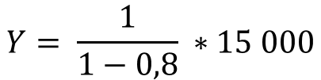
Příklad č. 3:
V zemi krále Honzy je spotřeba pouze indukovaná s mezním sklonem ke spotřebě 0,8. Král vlastní v podzámčí pekárnu (zvláště dobře peče pravé povidlové buchty) a každoročně do ní investuje stejnou částku ve výši 15 tis. zlaťáků.
c) Najděte rovnovážnou úroveň důchodu v zemi krále Honzy (v této 2 sektorové ekonomice)
AE = AD = Y
AD = C + I
AD = 0,8Y + 15 000
AD = Y
Y = 0,8Y + 15 000
Y – 0,8Y = 15 000
0,2Y = 15 000
Y = 75 000 tis. zlaťáků
Nebo přes multiplikátor:
$$Y= \frac{1}{1−c} ∗ A_{A}$$
$$Y= \frac{1}{1−0,8} ∗15 000$$
$$Y=75 000 \text{tis}\text{. }\text{zla}\text{ťá}\text{k}\text{ů}$$
35/60
Notes:
csvukrs

Slide 36
Příklad č. 3:
V zemi krále Honzy je spotřeba pouze indukovaná s mezním sklonem ke spotřebě 0,8. Král vlastní v podzámčí pekárnu (zvláště dobře peče pravé povidlové buchty) a každoročně do ní investuje stejnou částku ve výši 15 tis. zlaťáků.
d) Jaká bude při tomto Y velikost spotřeby a úspor
C = ?
S = ?
C = 0,8Y
S = 0,2Y
C = 0,8 * 75 000
S = 0,2 * 75 000
C = 60 000 tis. zlaťáků
S = 15 000 tis. zlaťáků
36/60
Notes:
csvukrs

Slide 37
Vymezení třísektorové ekonomiky
37/60

Slide 38
Vymezení třísektorové ekonomiky
Existence státních zásahů
Účel státních zásahů (redukování recesní mezery)
Vládní nákup statků a služeb
Agregátní výdaje jsou v tomto modelu definovány:
AE = C + I + G
Stát navíc zasahuje do ekonomiky:
zdaněním ekonomických subjektů
platbami ekonomickým subjektům (tzv. transferové platby)
Uzavřená ekonomika
38/60

Slide 39
Spotřební funkce
Spotřební funkce ve dvousektorové ekonomice:
C = C_{A} + mpc * Y
C_{A} – autonomní spotřební výdaje, které nezávisí na velikosti důchodu, autonomní spotřeba vyjadřuje spotřební výdaje, když je důchod roven nule
C_{I} – indukovaná spotřeba (spotřební výdaje), která je funkcí důchodu a je násobkem mezního sklonu ke spotřebě (mpc) a důchodu (Y) C_{I}=mpc*Y
mpc – mezní sklon ke spotřebě, vyjadřuje velikost, o kterou se zvýší spotřební výdaje při zvýšení důchodu o každou dodatečnou jednotku.
39/60

Slide 40
Důchod a zdanění
Zahrnutí vlády se projeví v tom, že soukromý sektor platí z běžného důchodu daně a dostává transferové platby.
Spotřební výdaje proto již nejsou funkcí běžného důchodu, ale funkcí disponibilního důchodu =rozdíl mezi běžným důchodem Y po odečtení celkových daní T_{T} a přičtení transferových plateb TR:
YD= Y – T_{T} + TR
předpokládáme, že daně platí pouze domácnosti (abstrahujeme od opotřebení kapitálu a nerozděleného zisku firem )
Celkové daně jsou tvořeny autonomními daněmi T_{A} a důchodové daně, tj. daně závislé na výši důchodu. Důležitá je sazba daně t, která určuje, jaká část důchodu bude odvedena
40/60

Slide 41
Spotřební funkce
Spotřební funkce ve třísektorové ekonomice bude složitější o vliv vlády, kdy musíme důchod Y očistit o vliv zdanění a také vliv transferových plateb:
C = C_{A} + mpc (Y – T_{A} – t * Y + TR)
Pokud roznásobíme závorku mezním sklonem ke spotřebě:
C = C_{A} + mpc * Y – mpc * T_{A} – mpc * t * Y + mpc * TR
zavedením sazby důchodové daně t se snižují spotřební výdaje, resp. agregátní výdaje v rozsahu – mpc * t * Y
autonomní daně T_{A} mění spotřební výdaje, resp. agregátní poptávku v rozsahu – mpc * T_{A},
transferové platby mění spotřební výdaje, resp. AE v rozsahu
mpc * TR
41/60

Slide 42
Agregátní výdaje
Agregátní výdaje = výdaje domácností, firem a státu:
AE = C_{A} + mpc * Y – mpc * T_{A} – mpc * t * Y + mpc * TR + I + G
Potom autonomní výdaje (nezávisí na důchodu) budou:
A_{A} = C_{A} – mpc * T_{A} + mpc * TR + I + G
Autonomní budou – část spotřeby, autonomní daně, vládní výdaje a investiční výdaje
Agregátní výdaje se potom dají vyjádřit také takto:
AE = A_{A} + mpc * Y – mpc * t * Y
Pokud vytkneme Y a mpc, rovnici AE můžeme zapsat
AE = A_{A} + mpc * (1 – t) * Y
42/60

Slide 43
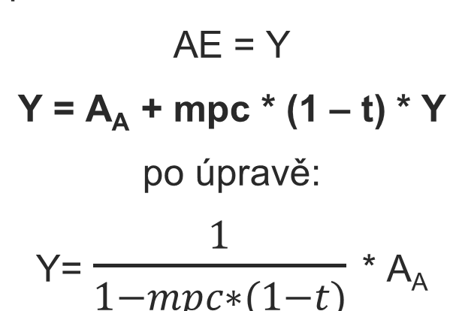
Agregátní výdaje
Křivka AE je vlivem TA, TR a G posunuta směrem nahoru ve srovnání s AE ve 2-sektorovém modelu.
Křivka je také plošší vlivem sazby důchodové daně (t).
Rovnovážný produkt v 3-sektorové ekonomice určíme z:
43/60

Slide 44
Křivka agregátních výdajů v třísektorovém modelu
AE
45° (Y=AE)
AE = A_{A} + mpc * (1 – t) * Y
E
A_{A}
Y_{E} =rovnovážný produkt
Y
44/60

Slide 45
Agregátní výdaje
Zvýšení vládních výdajů na nákup zboží a služeb (G) nebo zvýšení transferových plateb (TR) zvyšuje agregátní výdaje (AE) – posun křivky směrem nahoru
Zvýšení autonomních daní (T_{A}) vede ke snížení agregátních výdajů (AE), tj. křivka AE se posune směrem dolů.
Zvýšení sazby důchodové daně (t) zplošťuje křivku agregátních výdajů tím více, čím vyšší je sazba daně.
45/60

Slide 46
Změny křivky AE v třísektorovém modelu
Jaký efekt bude mít na výši rovnovážného produktu snížení t ?
45° (Y=AE)
AE
Změna t vyvolá změnu sklonu AE
zvýší se
Nový rovnovážný bod
AE₁
E₂
AE₀
Δ t
E₁
A_{A}
Y_{E1}
Y_{E2}
Došlo k nárůstu produktu
Y
46/60

Slide 47
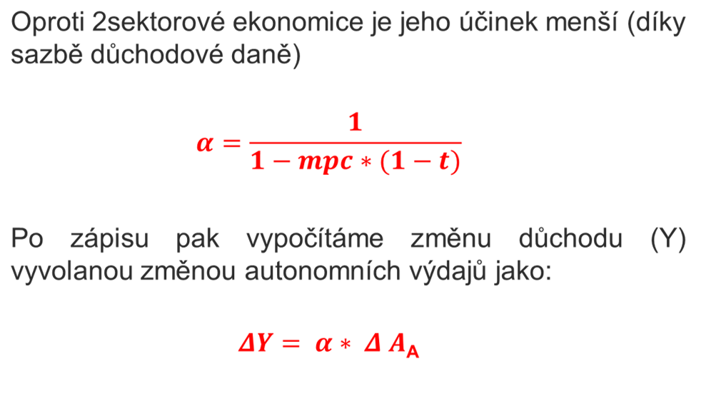
Výdajový multiplikátor v třísektorové ekonomice
47/60

Slide 48
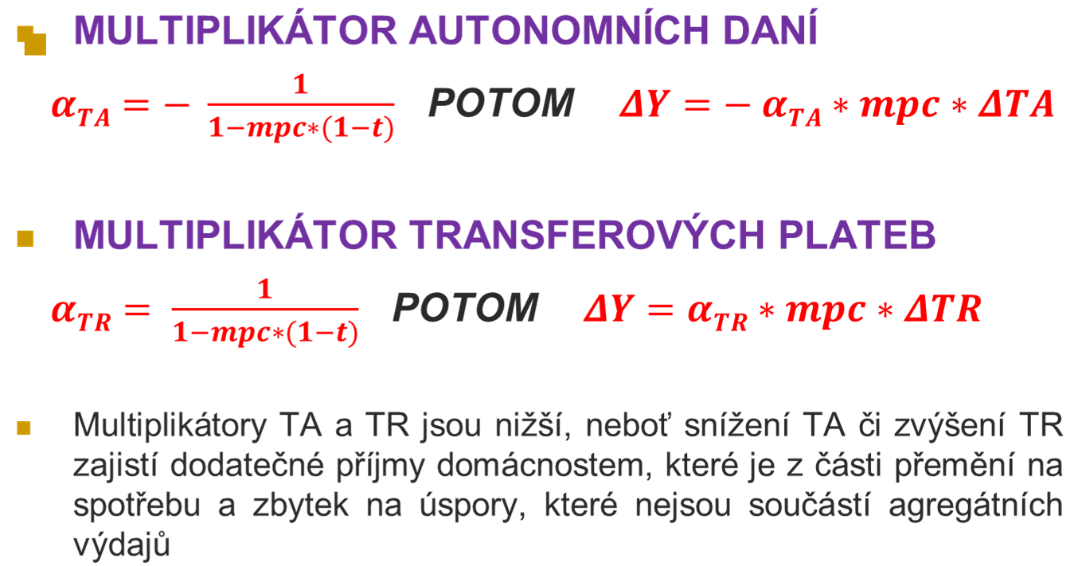
Další multiplikátory v třísektorové ekonomice
48/60

Slide 49
Rovnovážný produkt
Příjmy, které domácnosti obdrží, se skládají z důchodu odvozeného z produktu Y a transferových plateb TR. Tyto příjmy jsou sníženy o celkové daně T_{T}. Po odečtení celkových daní od celkových příjmů domácností, tj. důchodu odvozeného z produktu a transferových plateb dostáváme disponibilní důchod:
YD= Y+TR-T_{T} což lze upravit na Y=YD-TR+T_{T}
Jestliže lze disponibilní důchod rozložit na C a S, potom:
Y= C+S+T_{T}-TR
Platí, že AE=Y, potom:
C+I+G=C+S+T_{T}-TR což lze upravit na I+G=S+T_{T}-TR
kde T_{T}-TR=T (čisté daně), potom lze psát I+G=S+T
kde I+G jsou nespotřebované výdaje a S+T jsou úniky
49/60

Slide 50
Rovnovážný produkt a státní rozpočet
Z tohoto vztahu plyne, že v modelu třísektorové ekonomiky se úniky, tj. úspory a čisté daně rovnají nespotřebním výdajům na finální produkci, tj. investicím a vládním výdajům na nákup zboží a služeb. Z tohoto vztahu lze proto odvodit i způsob financování rozpočtového schodku:
S = I + G - T
což lze upravit na S = I + (G + TR) - T_{T}
kde součet G+TR tvoří celkové vládní výdaje. Rozdíl celkových vládních výdajů a celkových daní T_{T} potom vystihuje stav SR:
Když:
G + TR - TT = 0 je rozpočet vyrovnaný,
G + TR - TT > 0, tj. G + TR > TT je rozpočet schodkový, který nazýváme také jako záporné úspory vlády,
G + TR - TT < 0, tj. G + TR < TT je rozpočet přebytkový, který nazýváme také jako úspory vlády.
50/60

Slide 51
Příklady k procvičení
51/60

Slide 52
Příklad č. 1:
Předpokládejme, že C = 300 + 0,7YD, I = 100. Politika je charakterizována těmito údaji: G = 500; TR = 200; Ta = 300 a t = 0,3.
a) Jaká je úroveň rovnovážného důchodu (zaokrouhlete na celé číslo)
AD = Ca + c * (Y + TR – Ta – t * Y) + G + I
AD = 300 + 0,7 * (Y + 200 – 300 – 0,3Y) + 500 + 100
AD = 830 + 0,49Y
AD = Y
Y = 830 + 0,49Y
Y – 0,49Y = 830
0,51Y = 830
Y= 1 628
52/60
Notes:
csvukrs

Slide 53









Příklad č. 1:
Předpokládejme, že C = 300 + 0,7YD, I = 100. Politika je charakterizována těmito údaji: G = 500; TR = 200; Ta = 300 a t = 0,3.
b) Jaká je velikost multiplikátoru transferových plateb,
daňového multiplikátoru a multiplikátoru vládních výdajů za existence důchodové daně
$$α_{TR}= \frac{c}{1 −c ∗(1−t)}$$
$$α_{TA}= \frac{−c}{1 −c ∗(1−t)}$$
$$α_{G}= \frac{1}{1 −c ∗(1−t)}$$
$$α_{TR}= \frac{0,7}{1 −0,7 ∗(1−0,3)}$$
$$α_{TA}= \frac{−0,7}{1 −0,7 ∗(1−0,3)}$$
$$α_{G}= \frac{1}{1 −0,7 ∗(1−0,3)}$$
$$α_{TR}=1,37$$
$$α_{TA}=−1,37$$
$$α_{G}=1,96$$
53/60
Notes:
csvukrs

Slide 54
Příklad č. 1:
Předpokládejme, že C = 300 + 0,7YD, I = 100. Politika je charakterizována těmito údaji: G = 500; TR = 200; Ta = 300 a t = 0,3.
c) Jaká je velikost celkové spotřeby
C = CA + c*YD
C = 300 + 0,7 * YD
YD = Y + TR – (Ta + t*Y)
YD = 1 628 + 200 – (300 + 0,3*1 628)
YD = 1 039,6
C = 300 + 0,7 * YD
C = 300 + 0,7 * 1039,6
C = 1 027,7 Kč
54/60
Notes:
csvukrs

Slide 55
Vymezení čtyřsektorové ekonomiky
55/60

Slide 56
Vymezení čtyřsektorové ekonomiky
Existence zahraničí, tj. ekonomika je OTEVŘENÁ
část agregátních výdajů je vynaloženo na produkci vyrobenou v zahraničí - Import (Im)
část domácí produkce je prodáno do zahraničí - Export (Ex)
Agregátní výdaje jsou v tomto modelu definovány:
AE = C + I + G + NX
Čistý export NX= EX – IM
Export považujeme za autonomní veličinu, tj. nezávisí na velikosti reálného důchodu
Export je ovlivňován jinými faktory (úroveň zahraničního důchodu, poměr tuzemské a zahraniční cenové hladiny, podpora nebo restrikce vývozu ze strany vlády, preference spotřebitelů, úroveň nominálního měnového kurzu)
56/60

Slide 57
Vymezení čtyřsektorové ekonomiky
Dovoz statků je závislý zejména na úrovni tuzemského důchodu, částečně také na poměru tuzemské a zahraniční cenové úrovně statků, měnovém kurzu, spotřebitelských preferencích, na uplatňovaných obchodních omezeních apod.
Citlivost změny dovozu na změny úrovně tuzemského reálného důchodu vyjadřuje mezním sklonem k dovozu (mpm)
Funkce dovozu lze potom vyjádřit jako:
IM = IM_{A} + mpm * Y
57/60

Slide 58
Vymezení čtyřsektorové ekonomiky
NX= EX – IM, potom lze zapsat rovnici takto:
NX = EX - IM_{A} - mpm * Y
Pokud roste v zahraničí důchod, autonomní vývozy rostou a za jinak nezměněných podmínek se čisté vývozy zvyšují, což v konečném důsledku zvyšuje agregátní výdaje
Pokud roste reálný měnový kurz, rostou za jinak stejných podmínek také čisté vývozy a následně rostou agregátní výdaje
Pokud roste domácí důchod, čisté vývozy se za jinak nezměněných podmínek snižují, což ve svém důsledku snižuje i úroveň agregátních výdajů
58/60

Slide 59
Agregátní výdaje
Agregátní výdaje = výdaje domácností, firem, státu a zahraničí:
AE = C_{A} + mpc * Y – mpc * T_{A} – mpc * t * Y + mpc * TR + I + G + EX – IM_{A} – mpm * Y
Což můžeme zjednodušit na:
AE = A_{A} + EX – IM_{A} + mpc * (1 - t)* Y – mpm*Y
Pokud vytkneme Y, rovnici AE můžeme zapsat
AE = A_{A} + Y* (mpc * (1 – t) – mpm)
59/60

Slide 60
DĚKUJI ZA POZORNOST

